Slide 1
Модель и методика аудита корпоративной локальной вычислительной сети с использованием нейросетевых технологий

Slide 2
Аудит информационной безопасности
Аудит информационной безопасности — оценка соответствия состояния информационной безопасности, установленным критериям аудита информационной безопасности.

Slide 3
Аудит локально-вычислительных сетей
Аудит локальной сети – комплексный аудит, включающий в себя инструментальный анализ защищенности, направленный на выявление технологических уязвимостей в информационных системах компаний, и тест на проникновение, направленный на оценку защищённости сети от внешних атак.

Slide 4
Цель аудита сети - анализ уязвимостей компонентов автоматизированных систем (таких как сервера баз данных, межсетевые экраны, маршрутизаторы, сервера приложений, терминальные, почтовые, WEB, рабочие станции) с целью устранения этих уязвимостей, оптимизации и повышения надежности.

Slide 5
Математическая модель аудита
Математическая модель аудита должна состоять из трех основных модулей: выявления угроз, оценки риска и принятия решения.
Пример из статьи:
О.В. Кравчук. Автоматизированное управление рисками в типовой информационно-вычислительной сети подразделения ГПС МЧС России - ПРИРОДНЫЕ И ТЕХНОГЕННЫЕ РИСКИ, 2013

Slide 6
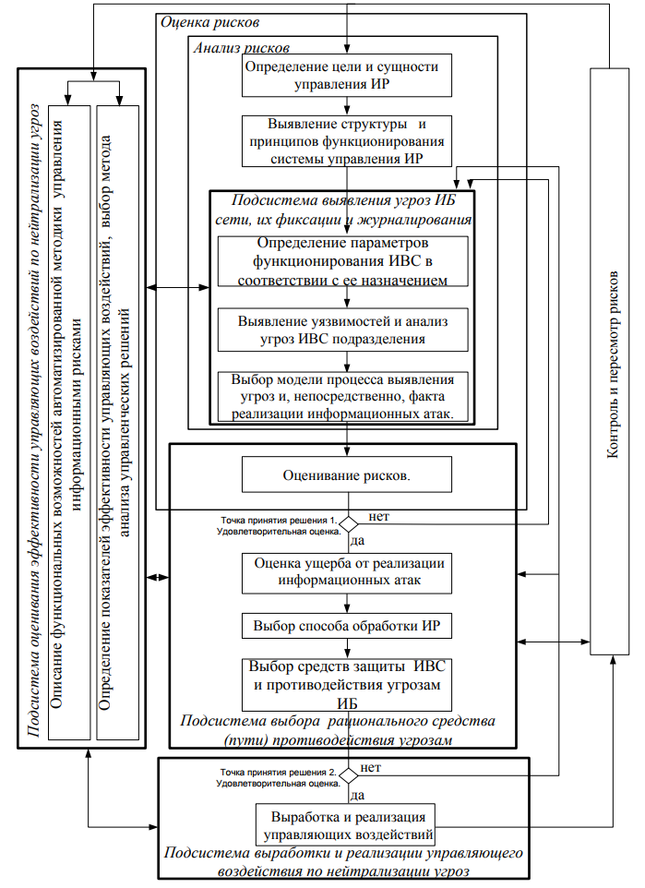

Slide 7
Выявление угроз
За выявление угроз будет отвечать система обнаружения вторжений.
Основу системы обнаружения вторжений будет составлять модель, на базе которой будет приниматься решение об отнесении сетевого к нормальной или аномальной сетевой активности.
Пример из диссертации:
Шарабыров И.В. Система обнаружения атак в локальных беспроводных вычислительных сетях на основе технологий интеллектуального анализа данных

Slide 8
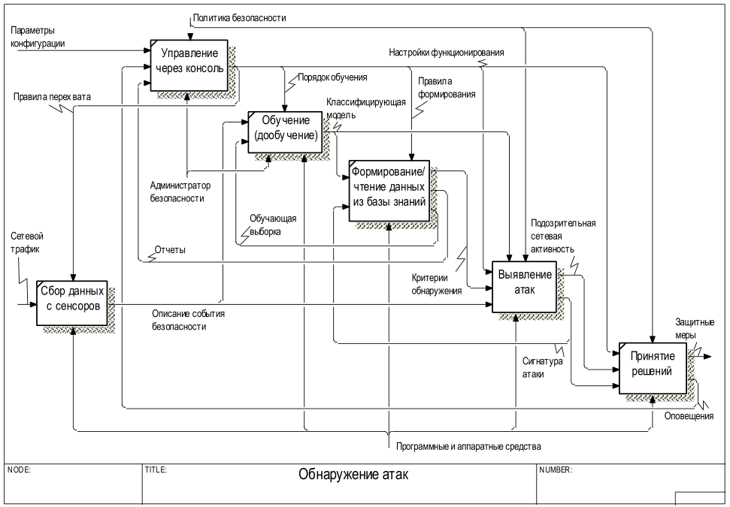
Функциональная модель системы обнаружения атак

Slide 9
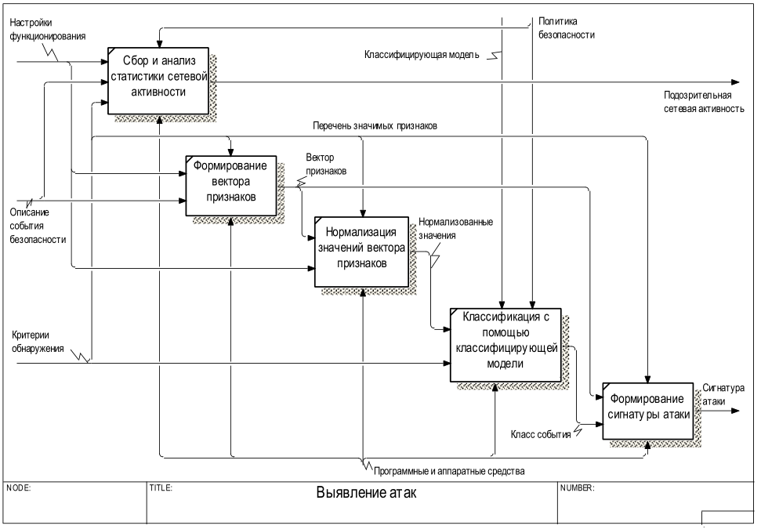
Функциональная модель модуля обнаружения атак

Slide 10
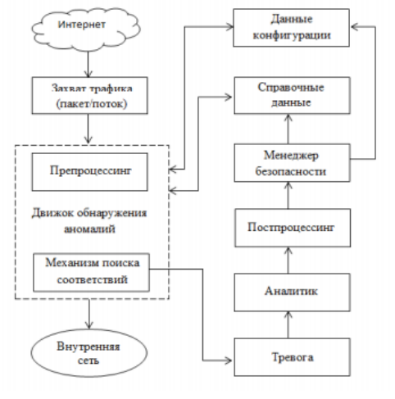
Типичная структура средства обнаружения вторжений
В диссертации И.В. Ребро «Разработка интеллектуальной системы обнаружения сетевых вторжений на основе искусственной иммунной системы» предложена следующая типичная структура системы обнаружения вторжений.

Slide 11
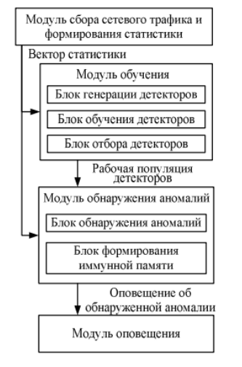
Структура системы обнаружения аномалий

Slide 12
Спасибо за внимание!

